Slide 1
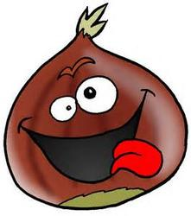
LA CASTAGNA DISPETTOSA ATTIVITA’ BAMBINI QUATTRO ANNI SEZIONE N INSEGNANTI: NAPOLITANO MARIA / SODANO VINCENZA
STORIE D’AUTUNNO

Slide 2
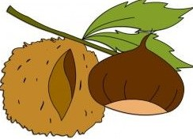
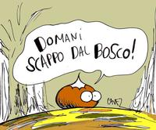
ASCOLTA LA STORIA

Slide 3
CHE CASTAGNA MONELLA !!!

Slide 4
L’ULTIMO DISPETTO

